Slide 1
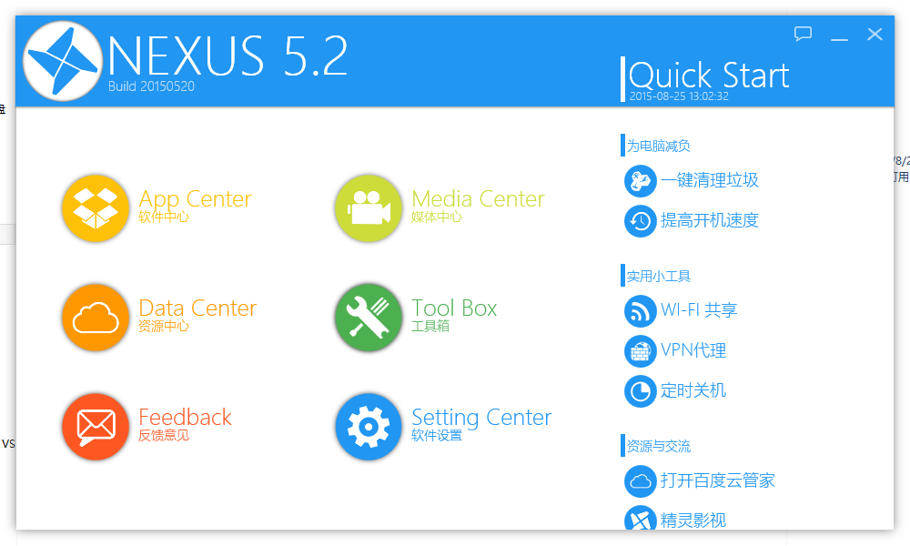


NEXUS5.2
主页
使用说明
下载
反馈
USER
下载客户端
下载所需字体

Slide 2

NEXUS5.2
主页
使用说明
下载
反馈

Slide 3
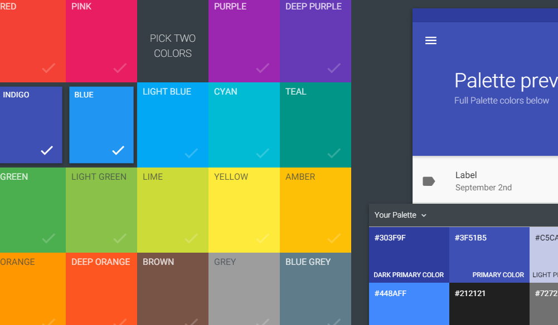
NEXUS5.2
主页
使用说明
下载
反馈

Slide 4
NEXUS5.2
主页
使用说明
下载
反馈

Slide 7
NEXUS5.2
主页
使用说明
下载
反馈
USER

Slide 8
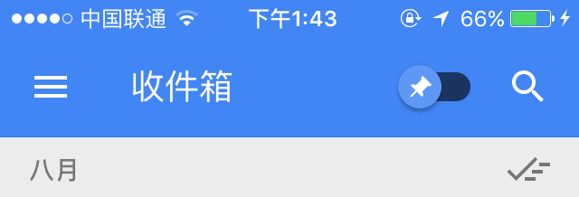
NEXUS5.2
主页
使用说明
下载
反馈
USER

Slide 9
NEXUS5.2
主页
使用说明
下载
反馈
USER

Slide 10
NEXUS5.2
主页
使用说明
下载
反馈
USER

Slide 11


Slide 12
黑色阴影

Slide 13
黑色阴影

Slide 14
绿色阴影

Slide 15
黑色阴影

Slide 16
绿色阴影

Slide 17
NEXUS5.2
主页
使用说明
下载
反馈

Slide 18
NEXUS5.2
使用说明
下载
反馈
全屏提示

Slide 19
NEXUS5.2
主页
使用说明
下载
反馈

Slide 20


Slide 22


Slide 23


Slide 24


Slide 25


Slide 26


Slide 27
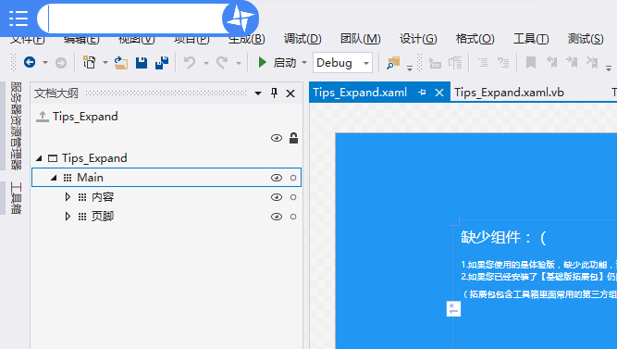

Slide 28



































Slide 29


软件助手
Designed by Aesir

Slide 31
